Slide 1
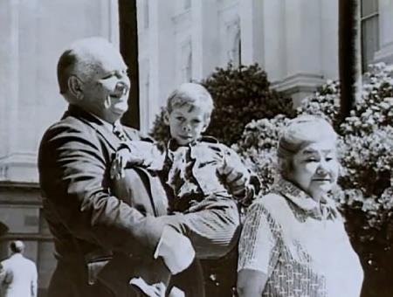
La historia de la “Campaña 10”
Cómo la comunidad IDD se unió para salvar el sistema de servicios de desarrollo de California
Partners in Policymaking
October 15, 2022
Tony Anderson
Executive Director
The Valley Mountain Regional Center

Slide 2

Resultados de trabajar juntos como una comunidad:
2+ Años

Slide 3
Ir juntos es un comienzo; mantenerse juntos es progreso; trabajar juntos es el éxito..
Henry Ford

Slide 4
Year One: “8 Points Campaign”
(1) Cierres de CC,
(2) aumento de la tasa del 5%,
(3) reforma tarifaria,
(4) revertir el inicio anticipado,
(5) revertir el Empleo con Apoyo,
(6) apoyar a las familias a través de mejoras de relevo, incluida la eliminación de las tapas,
(7) terminar con los copagos y corregir el problema de los deducibles,
(8) arreglar otras auditorías de cambios administrativos, pagos familiares y porcentajes de gastos generales.

Slide 5
Resultados de la Campaña “8 Puntos”
La Campaña 8 Puntos 2014 fue demasiado complicada:
(1) Cierres de DC: moratoria en las colocaciones de DC (una especie de victoria),
(2) aumento de la tasa del 5%,
(3) reforma tarifaria: la idea fue aprobada por la legislatura pero el gobernador la vetó. En cambio, asignó al secretario del HHS para crear un grupo de trabajo para trabajar en esto (una especie de victoria).
(4) revertir Comienzo anticipado: victoria, se revirtió la elegibilidad Atrás(5) revert Supported Employment,
(6) support families through respite improvements including removing the caps,
(7) end co-pays & fix deductibles issue,
(8) fix other admin changes audits, family payments and overhead percentages.

Slide 6
De los “8 Puntos” a la “Campaña 10”
Los 10 Campaña Año 2
Estamos pidiendo un aumento del 10% para todos los servicios comunitarios (nadie se queda atrás) y todas las operaciones del Centro Regional (ningún centro regional o funciones se quedan atrás)
El 10% no era un objetivo final, el propósito del 10% es evitar que la crisis actual siga aumentando y comenzar a estabilizar el sistema comunitario.

Slide 7
Enfoque de tres puntas
participar en esfuerzos de cabildeo con los legisladores y los funcionarios de la Administración Brown,
Involucrar a los grupos locales y la defensa de base,
y desarrollar una infraestructura de comunicaciones permanente.

Slide 8
participar en esfuerzos de cabildeo con los legisladores y funcionarios de la Administración Brown... más de 80 reuniones de cabilderos.
Aquí está nuestro equipo de cabilderos...

Slide 9
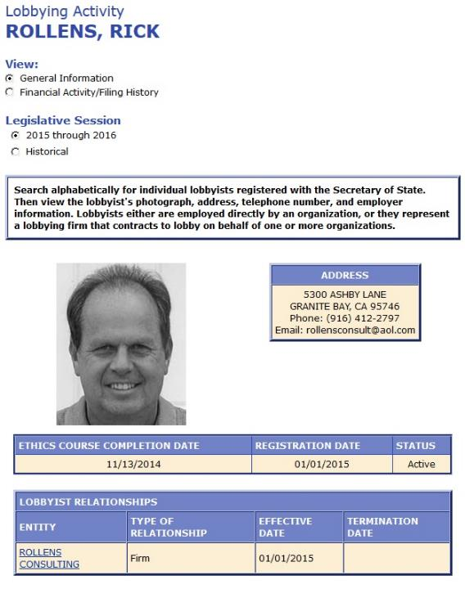
Rick Rollens
Association of Regional Center Agencies (Our Team Captain)

Slide 10
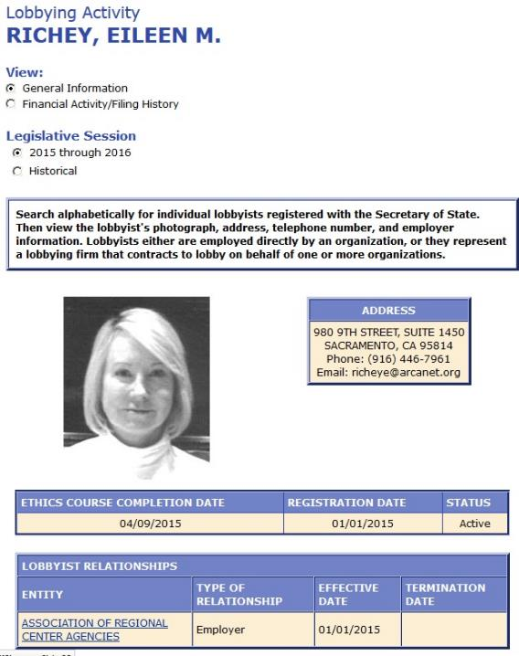
Eileen Richey
Association of Regional Center Agencies

Slide 11
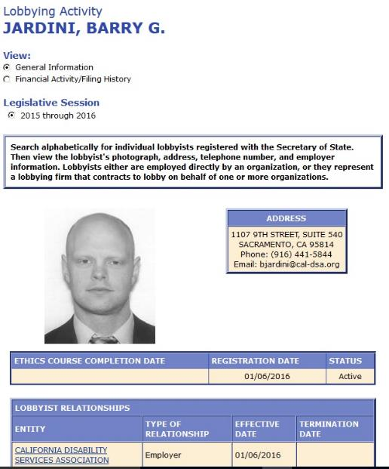
Barry Jardini
California Disability Services Association

Slide 12
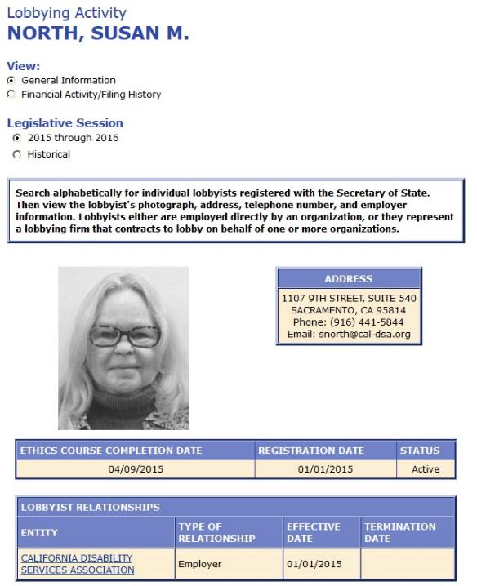
Sue North
California Disability Services Association

Slide 13
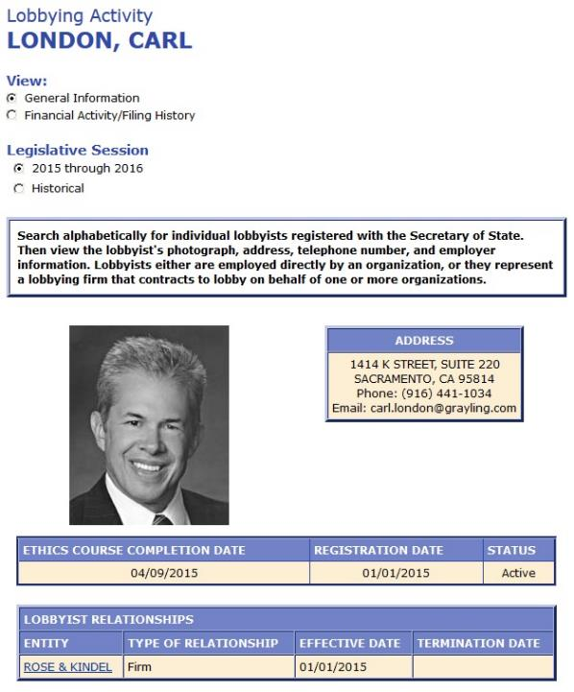
Carl London
California Disability Services Association

Slide 14
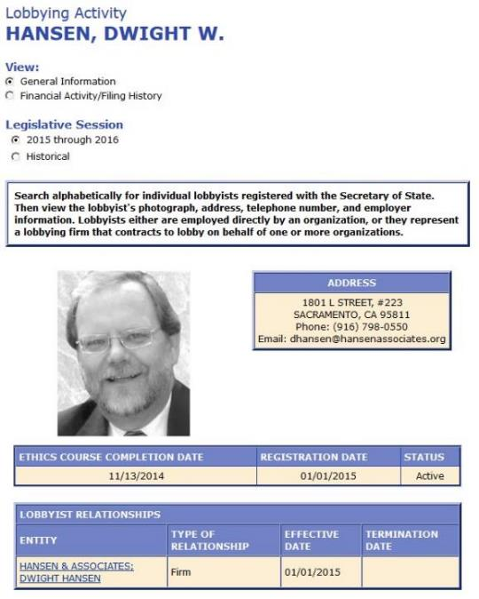
Dwight Hansen
The Alliance for People with Intellectual and Developmental Disabilities

Slide 15
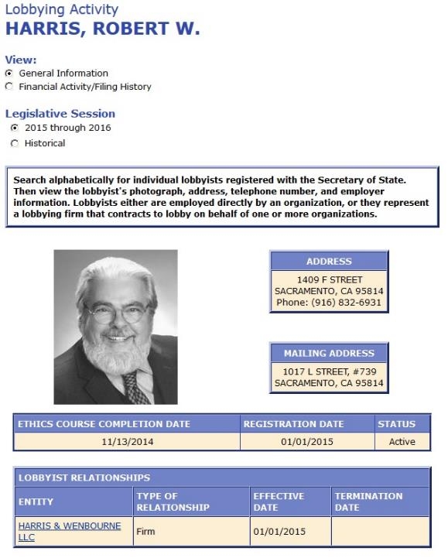
Robert Harris
Service Employees International Union

Slide 16
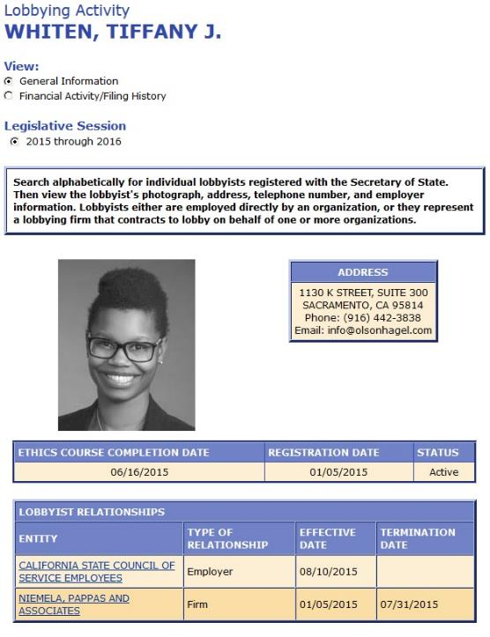
Tiffany Whiten
Service Employees International Union

Slide 17
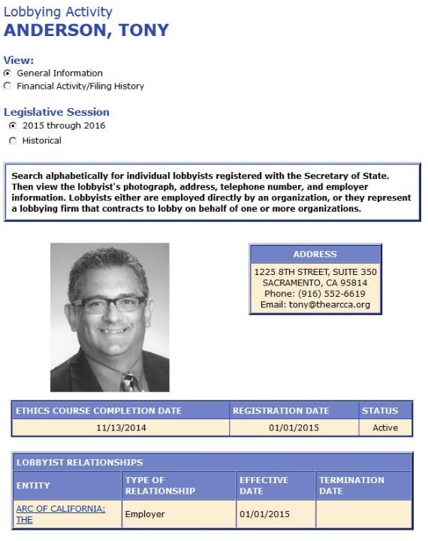
Tony Anderson
The Arc California

Slide 18
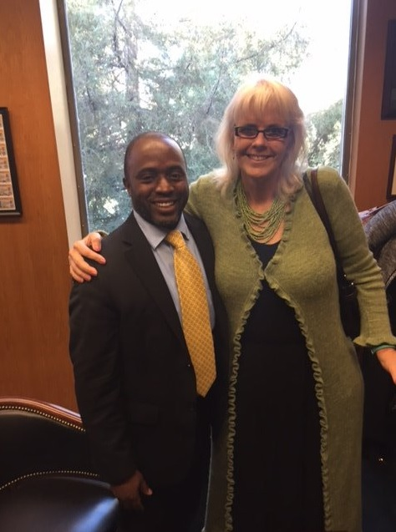
Jacquie Dillard-Foss
California Supported Living Network

Slide 19
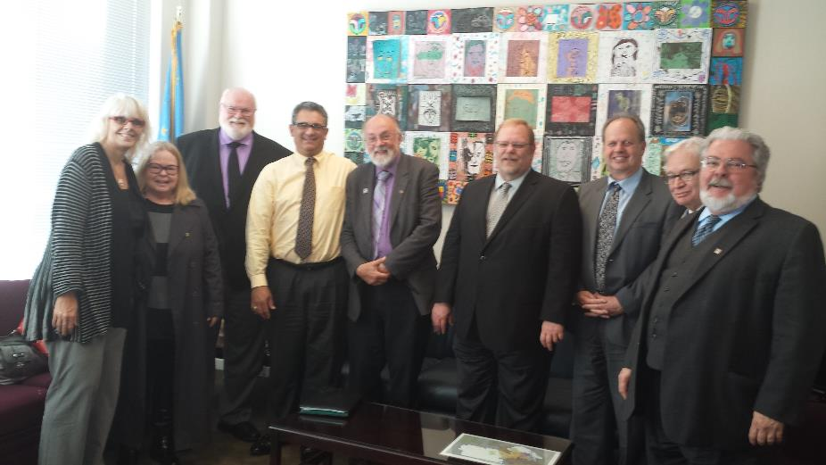
“The Senator Jim Beall Letter”

Slide 20
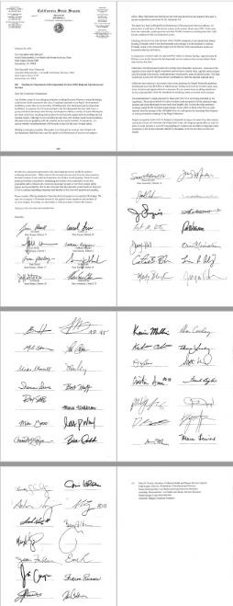
“The Senator Jim Beall Letter”
…Esperar ya no es una opción. El sistema está en crisis y debemos actuar ahora….
…estamos convencidos de que este sistema necesita nuestra ayuda para continuar apoyando a los consumidores y las familias a vivir vidas con propósito y significado.
Considere ofrecer apoyo y ayuda financiera sustancial mientras negociamos este presupuesto.
Le instamos a apoyar un aumento del 10%...

Slide 21
The “Beall Letter”: Majority
Senate
Jim Beall
Carol Liu
Lois Wolk
Cathleen Galgiani
Fran Pavley
Andy Vidak
Jeff Stone
Joel Anderson
Tony Mendoza
Loni Hancock
Jerry Hill
Robert Hertzberg
Marty Block
Patricia Bates
Mike Morrell
Connie Leyva
Bob Huff
Janet Nguyen
Ben Hueso
Isadore Hall
Ben Allen
Mike McGuire
Jean Fuller
Sharon Runner
Assembly
Kansen Chu
Susan Bonilla
Jim Frazier
Katcho Achadjian
Das Williams
Catharine Baker
Brian Maienschein
Jacqui Irwin
Luis Alejo
Brian Jones
Mark Stone
Matt Dababneh
Shannon Grove
David Hadley
Marie Waldron
Mike Gatto
Rudy Salas
Jim Wood
Bill Dodd
Kevin Mullin
Ken Cooley
Kristin Olsen
Tom Lackey
Scott Wilk
James Gallagher
Cristiana Garcia
Frank Bigelow
Devon Mathis
Anthony Rendon
Marc Levine
Patty Lopez
Rocky Chavez
Adrin Nazarian
Chris Holden
Mike Gipson
Evan Low
Jim Cooper
Jim Patterson
Ian Calderon
Ed Chau

Slide 22
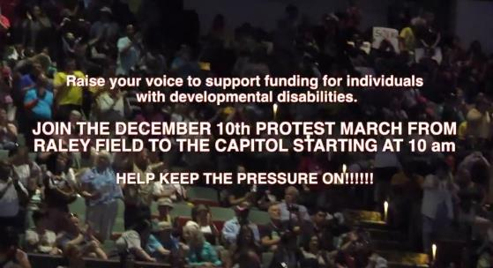
March 4, 2015 - Sacramento
March 10, 2015 - Sacramento
June 16, 2015
  San Diego
  Los Angeles
  Whittier
  Sacramento
  Oakland
  San Francisco
  September 2, 2015
    San Diego
    Los Angeles
  September 3, 2015
    Santa Barbara
    Bakersfield
    Sacramento
    December 10, 2015
    San Diego
    Berkeley
    Sacramento
    January 19, 2016
    State of the State

Slide 23
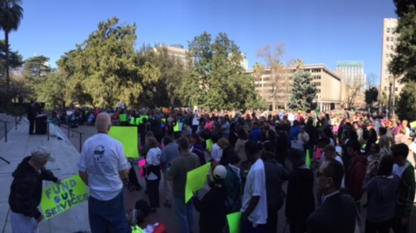
Mitines de la Coalición Lanterman: 4 de marzo de 2015 (Audiencia del presupuesto de apertura)
Notes:
400+ advocates
Press coverage on television, radio, and newspapers.
Senator Jim Beall, Assm. Kansen Chu, Senator Bob Huff,

Slide 24
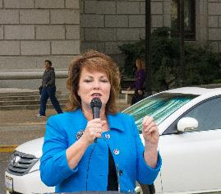
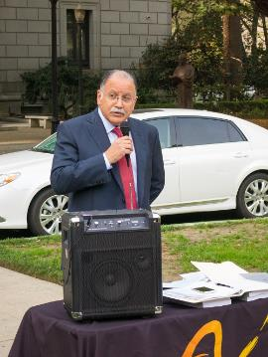
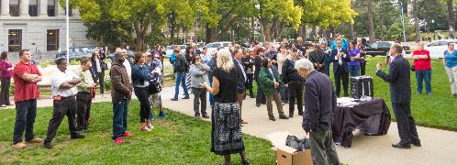
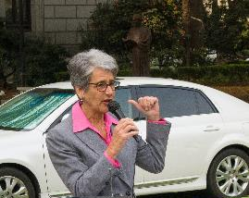
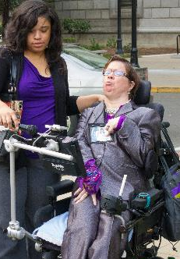
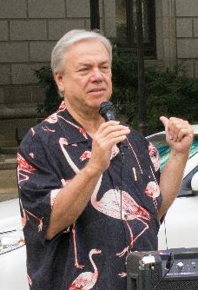
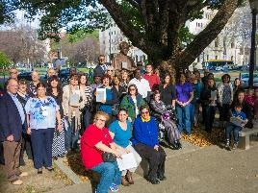
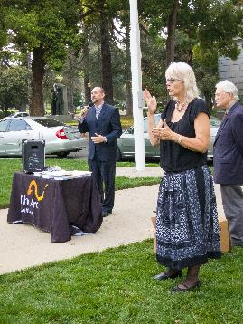
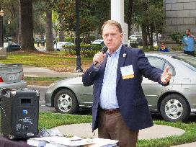
March 10, 2015
(30th Anniversary of Arc v DDS: the Entitlement Decision)

Slide 25
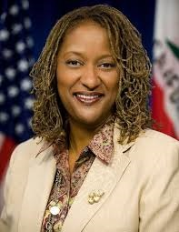
May 2015: Senate Proposal
El Senado dispuso, a partir del 1 de julio de 2015, un aumento de la tarifa del 10 por ciento para los servicios de vida asistida, empleo asistido y descanso, y un aumento de la tarifa del cinco por ciento para los servicios de transporte; proporcionó a cada uno de los 21 centros regionales un puesto de coordinador dental y un puesto de coordinador forense, y aprobó un aumento del 10 por ciento en el contrato de defensa de los derechos del cliente. El Senado también otorgó un aumento correspondiente del 10 por ciento a la parte del programa de empleo respaldado financiado por el Departamento de Rehabilitación (consulte la discusión en ese punto).

Slide 26
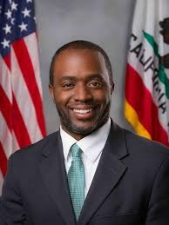
May 2015: Assembly Proposal
Aunque la Agencia de Salud y Servicios Humanos y el DDS han estado trabajando junto con las partes interesadas para analizar las tarifas y posiblemente establecer una nueva estructura de tarifas, no se ha presentado ninguna propuesta en este momento. Este Subcomité sostuvo una conversación detallada sobre las tarifas en su audiencia del 4 de marzo de 2015 y afirmó su firme apoyo a esta propuesta en la audiencia del 18 de mayo de 2015.
En este momento, al Subcomité le gustaría proponer un aumento de $82,5 millones del Fondo General para gastos de POS y OPS para proporcionar un aumento de tarifa del diez por ciento en etapas durante dos años. Las tarifas aumentarían cinco por ciento el 1 de enero de 2016 y aumentarían otro cinco por ciento en 2016-17.

Slide 27
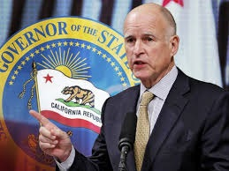
June 2015: Agreement
El comité de conferencia de la Asamblea y el Senado acordaron un compromiso de un aumento del 2,5 % para Respite y SLS a partir del 1 de julio de 2016 y luego aumentaron en enero de 2017. Los Centros Regionales 2,5 % y todos los demás servicios comenzaron en enero de 2016 con la intención de aumentar el próximo año . El gobernador Brown convenció a los líderes de eliminar las partidas presupuestarias del DDS y colocarlas en una sesión "especial" extraordinaria para que se resuelva después de que se resolviera el problema del impuesto a las organizaciones de atención administrada. La MCO valía más de mil millones de dólares.

Slide 28
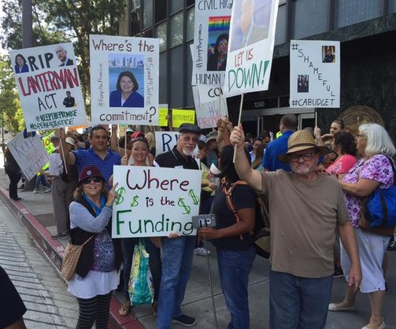
June 16, 2015: San Diego
(statewide reaction to removing us from the budget)

Slide 29
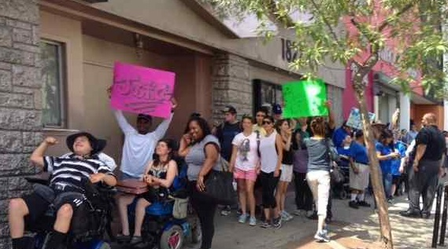
June 16, 2015: Los Angeles
(statewide reaction to removing us from the budget)

Slide 30
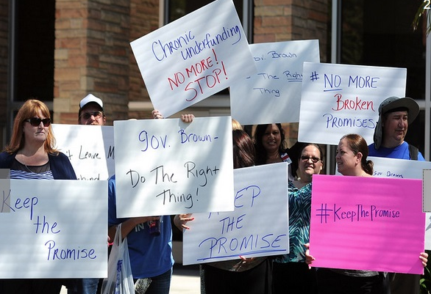
June 16, 2015: Whittier
(statewide reaction to removing us from the budget)

Slide 31
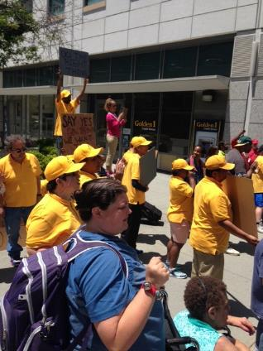
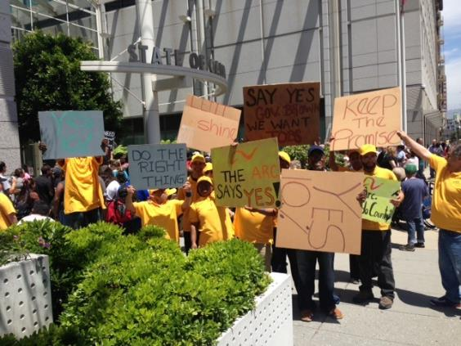
June 16, 2015: Oakland
(statewide reaction to removing us from the budget)

Slide 32
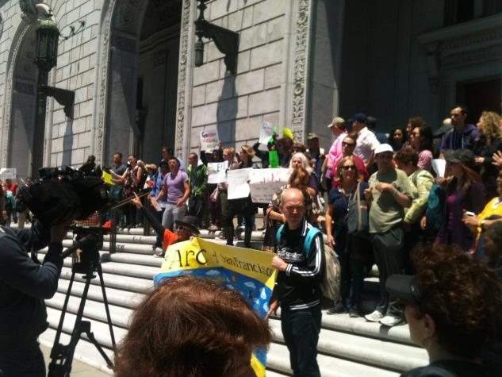
June 16, 2015: San Francisco
(statewide reaction to removing us from the budget)

Slide 33
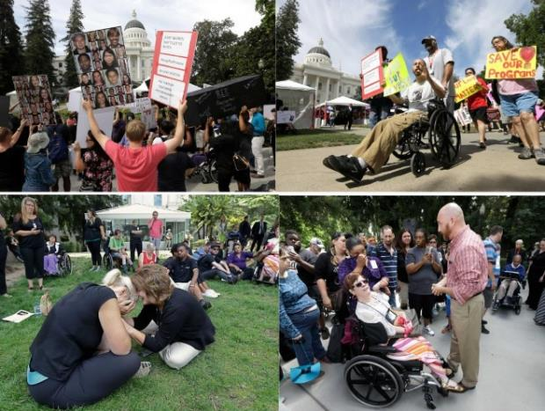
June 16, 2015: Sacramento
(statewide reaction to removing us from the budget)

Slide 34
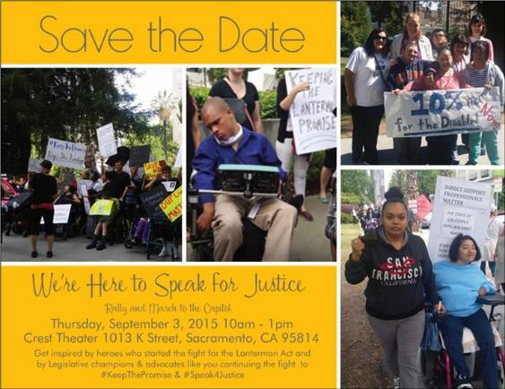
September 3, 2015
(We’re Here to Speak for justice Rallies – Includes “Build Up” rallies on the 2nd)

Slide 35

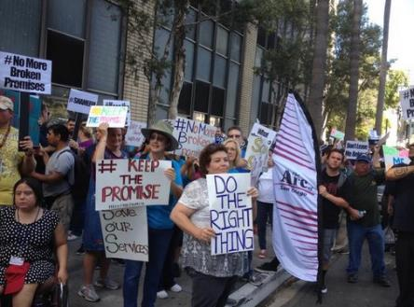
September 2, 2015: San Diego

Slide 36
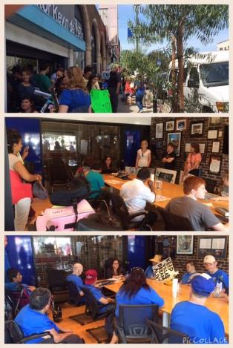
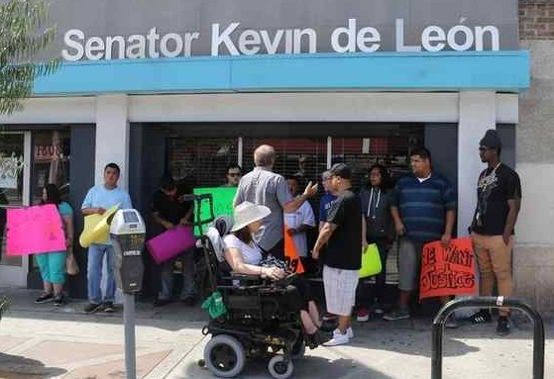
September 2, 2015: Los Angeles

Slide 37
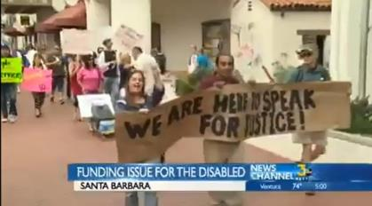
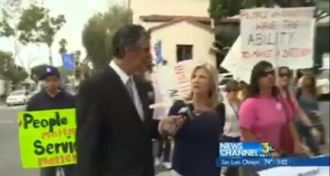
September 3, 2015: Santa Barbara

Slide 38
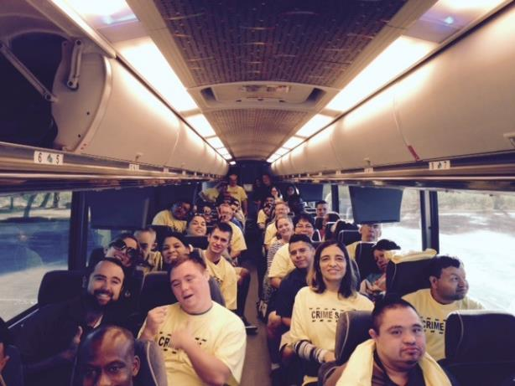
September 3, 2015: Bakersfield

Slide 39
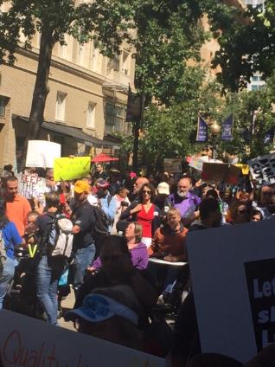
September 3, 2015: Sacramento

Slide 40
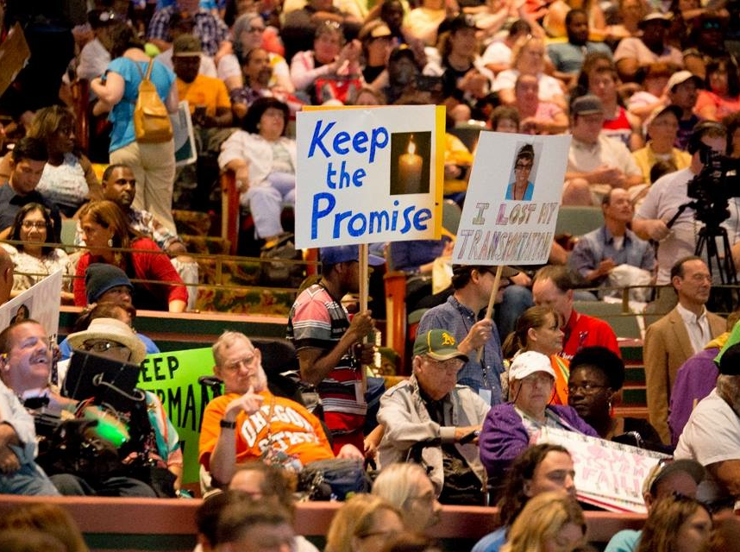
Sacramento
Sept 3, 2015

Slide 41
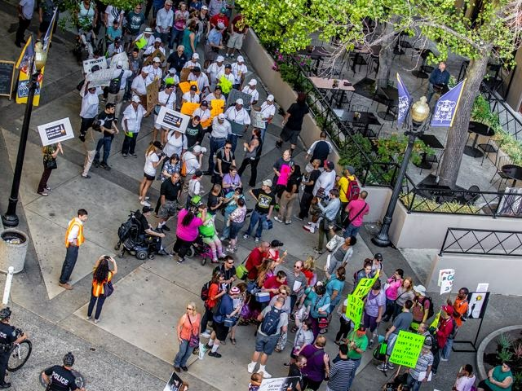

Slide 42
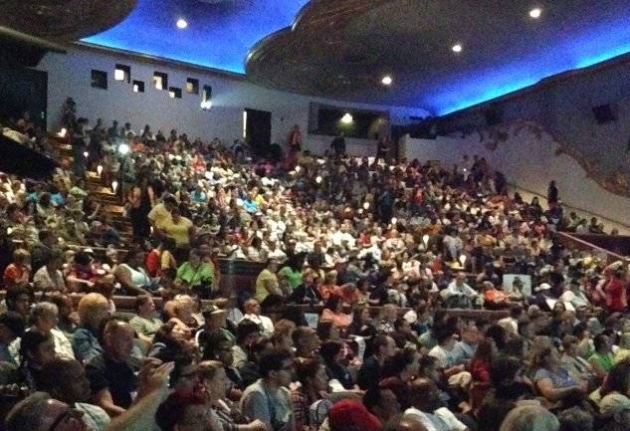
We’re here to Speak for Justice Rally

Slide 43
We’re here to Speak for Justice Rally

Slide 44
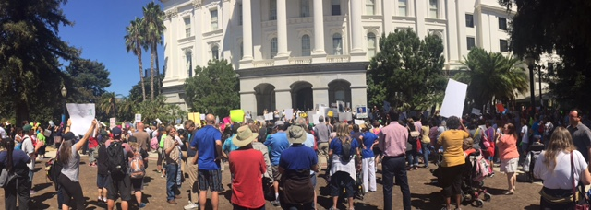
We’re Here to Speak for Justice Rally September 3, 2015

Slide 45
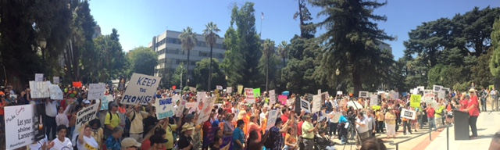
We’re Here to Speak for Justice Rally September 3, 2015

Slide 46
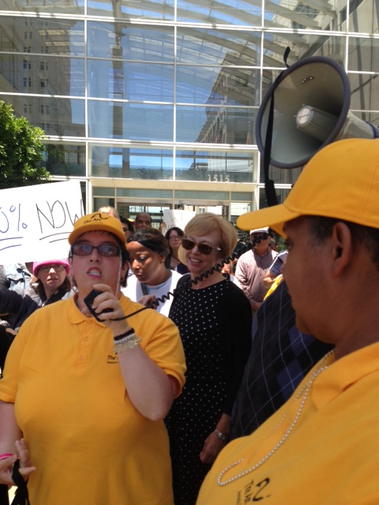
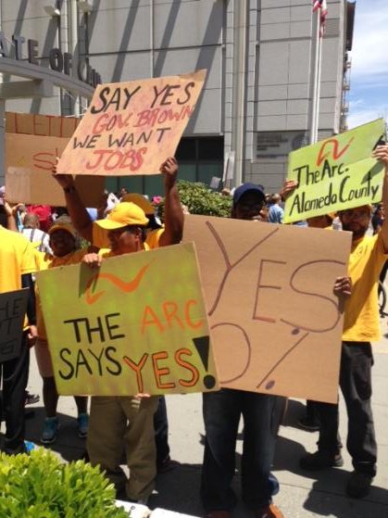
Oakland Rally

Slide 47
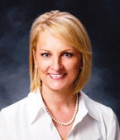

Contracted with Experienced Media Professionals
Marcey Brightwell
Karen Hanretty

Slide 48

www.LantermanCoalition.org

Slide 49


Slide 50

How We Used You Tube

Slide 51

https://www.youtube.com/channel/UCgWIZuZffZHTqMW2Eta6HXw

Slide 52


Slide 53



Slide 54
Watch – Record – Quote – Post Everywhere – Land on You Tube
Senator Nielsen: This testimony focuses on the fact that when we de-institutionalized in the past we did not have adequate resource for the community. He mentions the local providers but I don’t think he realizes day programs, group homes, and regional centers will not receive help in the Senate version. https://youtu.be/P9H7Am2qFMk
Assembly member Bloom: This testimony is globally supportive but looks at both proposals equally. My impression is that he doesn’t realize that so many people will be left out of the Senate approach. https://youtu.be/i3OR-caDjVw
Assembly Melendez: This testimony just flat out supports the Lanterman Coalition it is the most on-target statement. https://youtu.be/j1jNcyKRyus
Assembly Member Dr. Shirley Weber: This is the only mention of why the across the board approach is better than the targeted Senate version. We must support her for this stance. It is still a delayed approach so she should be encouraged to push for an earlier implementation. https://youtu.be/LaiAEx3yQcU
Senate Lara supports the Senate version but says it will help regional centers (it does not) and he thinks the Senate version is targeted to the only programs the Feds will support. He doesn’t realize the group homes and day programs will be fully funded under the new HCBS rules. https://youtu.be/O9q76LKryns
Mark Leno: Everything here is right on message. He should be commended for this TBL at some point it really is historic and will have a major long term impact. However, the Senate immediate relief is targeted and leaves out group Homes, Day Programs, and regional centers. https://youtu.be/swc9egVohCI

Slide 55

How We Used Twitter

Slide 56

Twitter: CoalitionPLA

Slide 57


Slide 58
Twitter Tips
Tag People
. Before @
@ to lead the tweet
Always Use a Picture or graphic
Be careful not to incite a riot – twitter advocacy is much more aggressive

Slide 59
Twitter Tips (five more…)
We were told by some of the Republican members that their constituents were mainly on Facebook
Make sure to comment on some of your retweets
Make legislators comments relevant to your issue (ie. Just got appointed to Asian Caucus DYK CA has 18,000 API with IDD)
Occasionally tweet questions to legislators and reporters they respond
Landscape Oriented Images (2:1) work best, portrait photo usually don’t show top 1/3

Slide 60

How We Used FaceBook

Slide 61

FaceBook: lantermancoalition

Slide 62

Senator Mitchell Engages on Facebook

Slide 63


Slide 64


Slide 65


Slide 66


Slide 67


Slide 68
Medios Tradicionales y Publicidad
Entregas en caja de mensajería
Compró "Impulsa publicaciones" en Facebook y Twitter
Abeja de sacramento
Tiempos de Los Ángeles
Noticias diarias de Los Ángeles
El San Diego Union-Tribune
La crónica de San Francisco
Associated Press, . . .

Slide 69
Publicidad y medios en línea
Áspero y caído
Informe matutino del Capitolio
alrededor del capitolio
Otros servicios de noticias
vallas publicitarias

Slide 70

Online Funding for Billboard lead by The Arc San Diego

Slide 71


Billboard carried over by Sacramento group – online funding

Slide 72

“Detenga las llamadas, nuestras líneas telefónicas están abrumadas”. La sesión terminó el 9 de septiembre pero no pudieron cerrar hasta las 2 am.
Cerrado sin nosotros.

Slide 73


El gobernador Brown comienza el 2016 extendiendo la mano y ofreciendo alivio, pero se opone firmemente a "generalmente"

Slide 74

Why So Adamantly Opposed to Across the Board?

Slide 75
La coalición responde de mala gana
Contrarrestamos con un aumento objetivo del 10 % en salarios y gastos relacionados ($325 millones)
Continuó ejerciendo presión para obtener un aumento general del 10 %

Slide 76
mostrador de administracion
La administración propuso un compromiso de fondo general de $200 millones:
Aumento del 5 % en la fuerza laboral de DSP de proveedores comunitarios
Aumento del 5 % en la fuerza laboral de gestión de casos
$ 30 millones en dinero de incentivo para la colocación laboral para cualquier persona que le consiga un trabajo a alguien
Redujimos nuestro aumento del 10 % al 5 % de aumento de tarifas objetivo y lo limitamos solo a SLS, ILS, transporte, ICF y Respite.

Slide 77
Contador de la coalición
ACEPTADO: aumentos de tarifa del 5 % Respiro, SLS, ILS, ICF, transporte.
AGREGADO: Su 5% de salario y beneficios (proveedores y centros regionales) aumenta a 7.5%.
AÑADIDO: aumento del 2,5 % en todos los presupuestos administrativos en todos los ámbitos.
AÑADIDO: 10% Restauración de la Tasa del Programa de Empleo Apoyado (esto terminó en 11%)
ACEPTADO: propuestas de empleo competitivas de $30 millones.
AGREGADO: Elevar el umbral para auditorías a $2 millones.
ACEPTADO: Restauración de los recortes del ICF (había sido parte de la Campaña del 10% todo el tiempo).

Slide 78

in summary. . .

Slide 79









Slide 80

March 1, 2016 Governor Signs

Slide 81
Acuerdo final: aumento continuo del fondo total de $ 535 millones en el presupuesto.

Slide 82
Final Deal

Slide 86


Important First Step: The Road to Recovery & a Path to a Better Future

Slide 87
Ir juntos es un comienzo; mantenerse juntos es progreso; trabajar juntos es el éxito.
Henry Ford

Slide 88

Questions?
Tony Anderson
Executive Director
The Valley Mountain Regional Center
(209) 955-3241
tanderson@vmrc.net
Website: www.vmrc.net
Twitter: @ArcCAadvocacy
Facebook: https://www.facebook.com/thearcca/

